Slide 1

Mesas de Diálogos para el Consenso
Innovación y Sustentabilidad en la Seguridad Social, un Enfoque duradero, perspectivas y desafíos
Javier A. Curcio
Director Departamento de Economía FCE-UBA
Profesor e Investigador IIEP UBA-CONICET
javiercurcio@gmail.com - jcurcio@economicas.uba.ar
Ciudad Autónoma de Buenos Aires, 8 de octubre 2024

Slide 2

Crisis en cascada – Impacto en América Latina*
CRISIS POLIFACÉTICAS:
efectos de la pandemia
desaceleración de la economía
impactos de conflictos
emergencia climática
CONTEXTO GLOBAL DE
ALTA INCERTIDUMBRE
Empeoran los indicadores de cobertura de protección social
Crisis
sanitaria
La protección social puede transformar un círculo vicioso en virtuoso
Tasa de crecimiento del PIB 2014-2023: 0,8%
La pobreza y pobreza extrema aumentan
Pandemia de COVID-19
Crisis económica
13,2 millones más padecen hambre y pobreza extrema crece
Altos niveles de desigualdad
Crisis social prolongada
Altos niveles de Informalidad
2014 - 2019 2020 - 2022 2023 - 2024
* Fuente: CEPAL (2023).

Slide 3
Protección social condición necesaria para la recuperación
  Seguros Sociales
  Obligatoriedad y contribución de los trabajadores y empleadores
  Servicios Sociales
  Derechos ciudadanos financiados con rentas generales
Otto von Bismarck (fin S.XIX)
Financiamiento Contributivo
Empleo formal registrado
Previsibilidad y certidumbre
Orientados a la eficiencia
William Beveridge (1940s)
Financiamiento No Contributivo
Focalizados o universales
Garantía de consumos mínimos
Orientados a la equidad

Slide 4
Protección social condición necesaria para la recuperación
  Seguros Sociales
  Componentes de la seguridad social*
  Servicios Sociales
  Consumos mínimos
Eficiencia vs Equidad
-
Complementariedad
Seguro de Vejez, Invalidez y Fallecimiento (previsión social).
Seguros de Salud.
Seguros de Riesgos del Trabajo.
Seguro de Desempleo.
Sistema de Asignaciones Familiares.
Alimentos
Abrigo
Vestimenta
Abrigo
Vivienda
Agua y Saneamiento
Salud
Educación
Deporte, Cultura, ocio, etc…
*Clasificación CEPAL (2009)

Slide 5
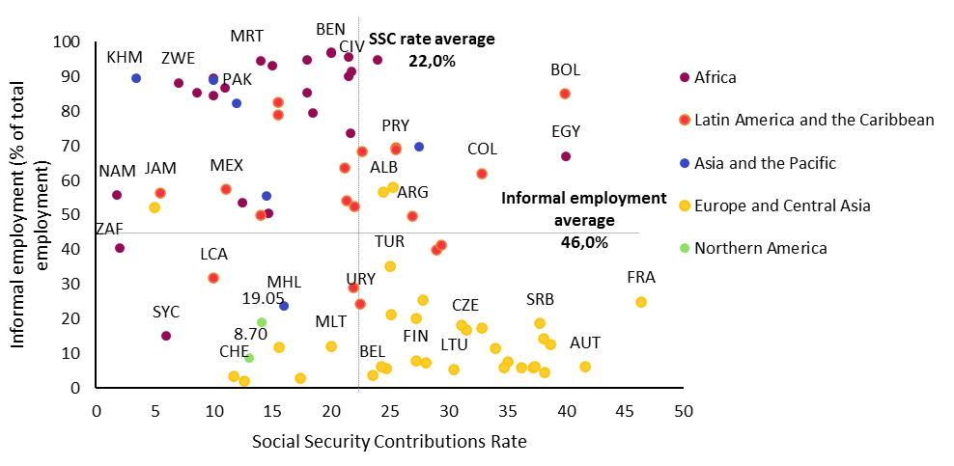
La informalidad limita el acceso a la seguridad social
Empleo informal y tasa de contribuciones a la Seguridad Social por región (último año disponible)
Fuente: Calligaro y Cetrángolo (2023).

Slide 6
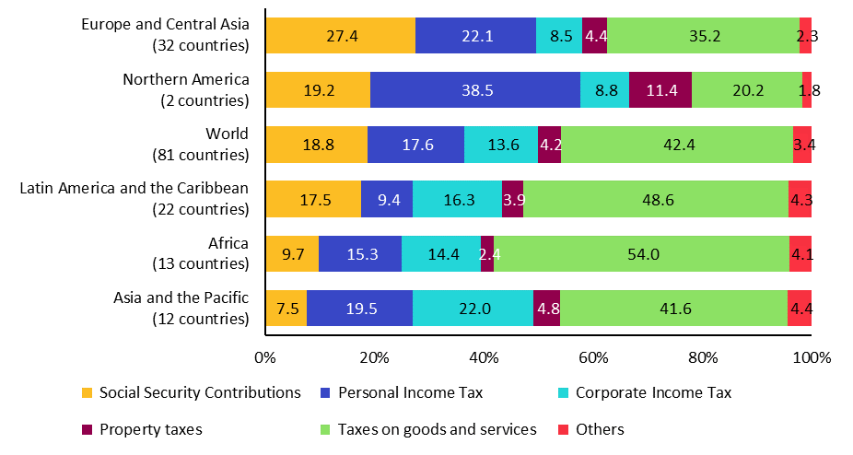
La informalidad restringe los recursos de la seguridad social
Contribuciones a la seguridad social y recaudación impositiva por región (año 2019, en % de los ingresos totales)
Fuente: Calligaro y Cetrángolo (2023).

Slide 7
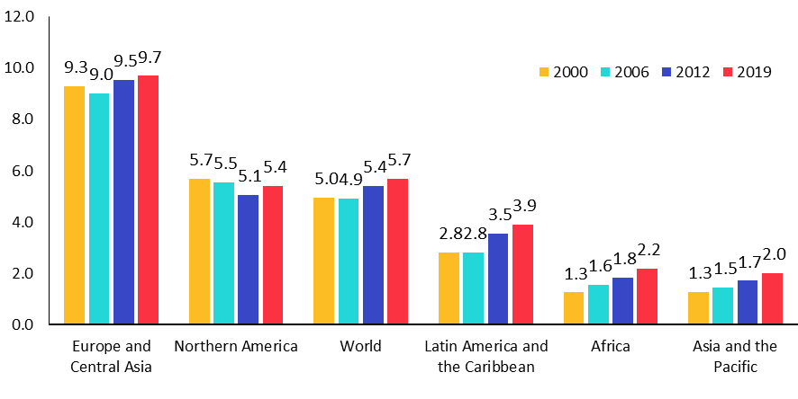
La informalidad restringe los recursos de la seguridad social
Evolución de los ingresos de la seguridad social
(en % del PIB) 2000-2019
Fuente: Calligaro y Cetrángolo (2023).

Slide 8
Composición tributaria comparación internacional (2021)
Evolución de los ingresos de la seguridad social
(en % del PIB) 2000-2019
LAC: Bolivia, Brasil, Chile, Colombia, Costa Rica, Rep Dom, Ecuador, El Salvador, Guatemala, Honduras, México, Nicaragua, Panamá, Paraguay, Perú, Uruguay.
* “Heterodoxos”: Cheque, IIBB, Derechos de Exportación e Importación, PAIS, Sellos y 0,3% Municipales. Fuente: CEPAL y OECD.

Slide 9
Proyecciones recursos de la seguridad social en Argentina
2023-2025
En % del PIB
Fuente: Mensaje del Proyecto de Ley de Presupuesto 2025 y MECON/DNIAF.

Slide 10
Gasto y financiamiento del sistema previsional nacional en Argentina
1944-2016 - En % del PIB
Fuente: Cetrángolo y Grushka (2020).

Slide 11
Programación de gastos Seguridad Social APN 2023-2025
(supuestos mensaje Proyecto de Ley de Presupuesto)
Fuente: Elaboración propia sobre datos obtenidos del Mensaje PLP APN 2025, Presupuesto Abierto, Cuenta de Inversión, INDEC y REM BCRA. Notas: (1): Cierre definitivo Cuenta de Inversión 2023. (2) y (5): Mensaje PLP APN 2025. (3): Presupuesto Abierto. (4): En relación con el cierre estimado Mensaje PLP APN 2025.(6): Los datos de cierre estimado y devengado 2024 fueron extraídos de https://www.presupuestoabierto.gob.ar/sici/analisis-transversal-niniez.

Slide 12
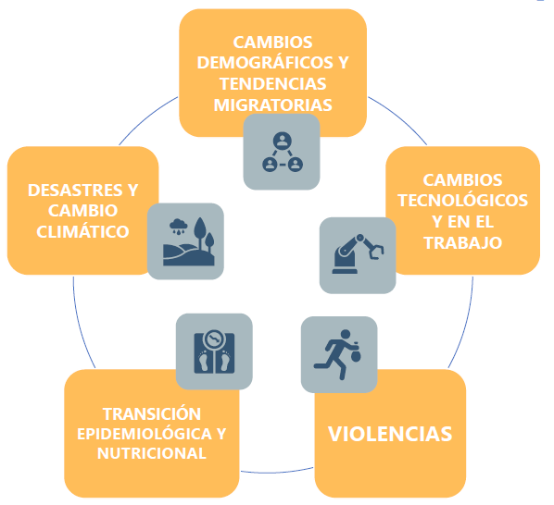
Reflexiones finales
Nuevos riesgos asociados al envejecimiento, la digitalización y la crisis climática condiciona la protección social a futuro
Se requieren políticas que ofrezcan protección social universal y sostenible,
dentro de un marco de Estado de Bienestar, para todas las etapas de la vida y que sean resilientes ante las emergencias.
Fuente: CEPAL (2023).

Slide 13
Reflexiones finales
Desafíos y ejes estratégicos de los sistemas de protección social:
avanzar hacia un Estado de bienestar con mirada de futuro
Enfoque de ciclo de vida
Fortalecer la cobertura contributiva y no contributiva, atendiendo a grupos excluidos y con atención a los extremos del ciclo de vida
Garantías integrales ante
la matriz renovada de riesgos
Establecer niveles de cobertura y suficiencia, con protección de ingresos y mayor articulación entre instrumentos
Protección social y mirada de futuro
Fortalecer vínculos con políticas de inclusión laboral
Inversión en capacidades, educación a lo largo del ciclo de vida, acceso garantizado a protección social y un rol de las políticas de cuidado frente a las desigualdades
Reestructurar sistemas de pensiones y salud
Garantías efectivas para la cobertura, acceso universal y suficiencia de las prestaciones
Fortalecer la institucionalidad social
Sólidos sistemas de información social y
articulación intersectorial
Transformaciones institucionales con hitos en su avance para una gestión eficaz
Fuente: CEPAL (2023).

Slide 14
Recomendaciones para el sistema previsional argentino
Avanzar en la eliminación de la fragmentación territorial derivada de la existencia de cajas de empleados públicos provinciales no transferidas a la Nación y otros regímenes en pos de la equidad territorial.
Realizar una profunda revisión de los alcances y conveniencias de los diferentes regímenes especiales y cajas complementarias, asegurando la permanencia de aquellos que tengan claros argumentos en favor de su existencia y su sostenibilidad de largo plazo (explicitar la necesidad de fondos adicionales cuando sea necesario).
Redefinir la situación de los monotributistas, definiendo casos donde se los debe asimilar a los esquemas contributivos, semi contributivos o no contributivos, dependiendo de la permanencia en el tiempo del trabajador dentro de este esquema tributario simplificado.
Reorganizar el sistema de prestaciones no contributivas y semicontributivas, construyendo un esquema explícito de beneficios con el objeto de evitar superposiciones, dimensionar los costos fiscales y definir reglas claras y sostenibles.

Slide 15
Mesas de Diálogos para el Consenso
Innovación y Sustentabilidad en la Seguridad Social, un Enfoque duradero, perspectivas y desafíos
¡Muchas gracias!
Javier A. Curcio
Director Departamento de Economía FCE-UBA
Profesor e Investigador IIEP UBA-CONICET
javiercurcio@gmail.com - jcurcio@economicas.uba.ar
Ciudad Autónoma de Buenos Aires, 8 de octubre 2024

